Slide 1


The High Level Problem
Juan Esteban Mejía Velásquez
The High Level Problem
Juan Esteban Mejía Velásquez

Slide 2
Contenido
26

Slide 3
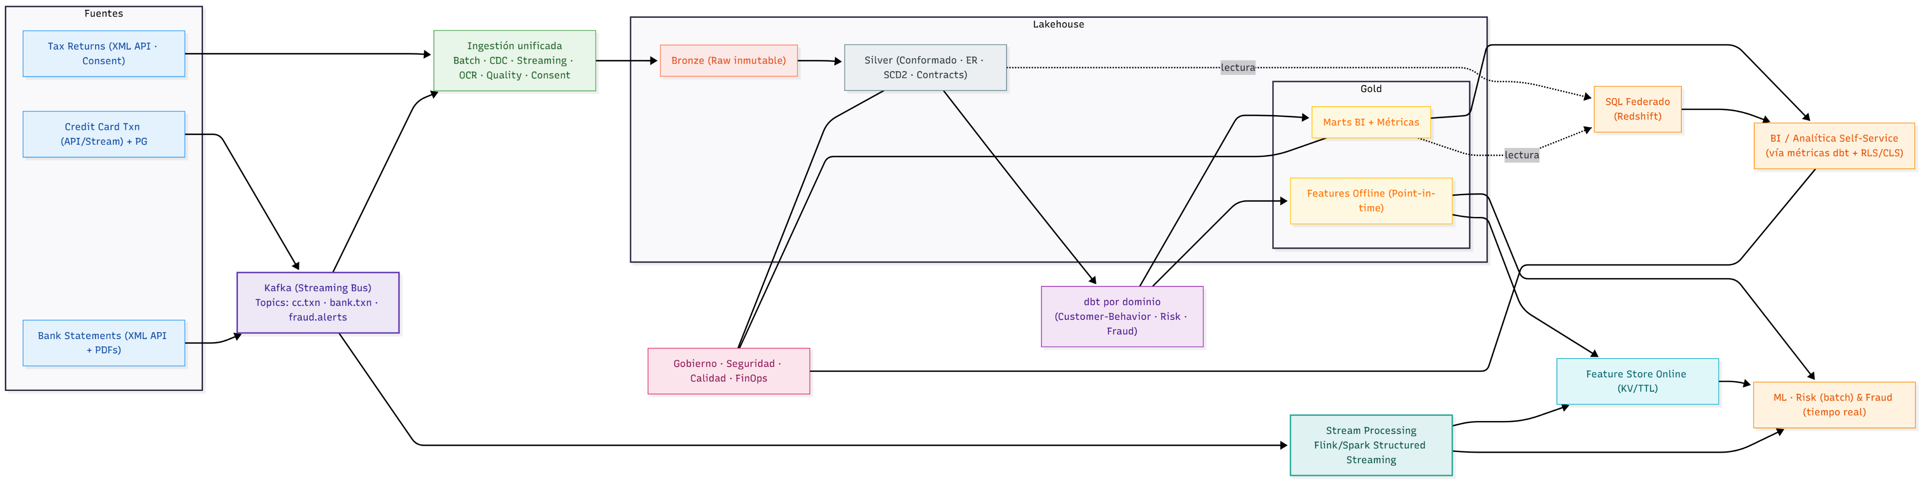
0. Arquitectura a Alto Nivel
Esquema 1: Arquitectura a Alto Nivel
*Esquema realizado con ayuda de la IA de Mermaid(https://mermaid.js.org/)

Slide 4
Cómo la arquitectura resuelve los problemas:
Caso / Problema | Componentes clave de la arquitectura | Por qué funciona (mecanismo) | Resultado esperado
BI de Comportamiento: analistas dependen de devs y hay polisemia | Silver a Gold + dbt (federado), capa semántica , DW BI | dbt convierte Silver en Gold con tests y definiciones únicas; la capa semántica fija métricas canónicas; federación permite explorar sin mover datos | Self-service confiable, menos tickets ad-hoc, una sola versión de la verdad
Riesgo Hipotecario: modelos requieren características (no raw) | Feature Store (offline/online), pipelines de features (point-in-time), consentimientos + OCR | Features versionadas y sin fuga temporal; offline para entrenar, online para decidir; cumplimiento por consentimiento y trazabilidad de OCR | Modelos robustos, menor TAT de originación, cumplimiento regulatorio
Fraude: señales en tiempo real + algunos features derivados | Streaming (Kafka/Flink), enriquecimiento con Feature Store online, servicio de modelos | Procesa eventos en ms, calcula ventanas y consulta features online; puntúa y alinea alertas con Case Mgmt | Detección sub-segundo, menos falsos positivos, feedback cerrado para re-entrenar
Transversal: calidad, seguridad, ambigüedad, auditoría | Bronze/Silver/Gold, Gates de DQ (GE), contratos de datos, linaje, KMS | Capas separan tareas y riesgos; contratos y tests detienen roturas; linaje y máscaras aseguran auditoría y privacidad | Plataforma confiable, cambios controlados, acceso mínimo necesario
Cuadro 1: Análisis de arquitectura por caso de uso

Slide 5
2
1. Ingestiòn (Batch / Streaming / raw-docs)
32

Slide 6
1.1 Streaming (Kafka/Kinesis)
¿Para qué? Capturar eventos en tiempo (casi) real: transacciones de tarjeta y eventos de extractos bancarios.
Diseño
Tópicos por dominio y granularidad: cc.txn.raw, cc.txn.normalized, bank.statements.events, fraud.alerts.
Esquemas versionados (Schema Registry) con compatibilidad hacia atrás (backward).
Productores:
API de tarjetas (streaming): tópico cc.txn.raw.
Conectores CDC: tópicos core.cdc.*.
Procesamiento:
Normalización (enriquecer moneda/zonas horarias, validar JSON/XML) a *.normalized.
Ventanas para features en línea (p. ej. “N transacciones/10 min”).
Entrega: al menos una vez (at-least-once) + idempotencia en consumidores; donde el fraude lo exija.
Backpressure: particiones suficientes, compresión (lz4/zstd), escalado horizontal.
Resiliencia: multi-AZ, retención ≥ 7 días, DLQ por tópico.

Slide 7
1.2 Batch(Debezium/DMS + APIs externas)
¿Para qué? Traer históricos, cambios incrementales y sistemas legados.
Interno (Postgres frágil)
Nunca al primario: usar réplicas de solo lectura.
CDC por WAL (Debezium) con filtros por schema/tablas; snapshot inicial controlado.
Heartbeat (tópico core.cdc.heartbeat) para monitorear rezago.
APIs externas (XML/JSON)
Orquestación: Airflow con reintentos exponenciales y circuit breakers.
Autenticación y secretos en un secret manager; rotación automática.
Incrementalidad por updated_since; si no existe, cache + control de duplicados (hash de payload).
Rate limiting: plan de token-bucket y colas por credencial.
SLAs/operación
Lotes T+1 para BI; incrementales cada 15–60 min para Riesgo; eventos casi en tiempo real para Fraude.
DLQ y replay desde almacenamiento intermedio (S3).

Slide 8
1.3 No estructurado (S3 “raw-docs” + OCR/IDP)
¿Para qué? PDFs/fotos de formularios y extractos bancarios.
Diseño
Bronze de documentos con carpetas por source/year=YYYY/month=MM/day=DD/….
OCR/IDP en workers asíncronos: detección de layout, campos clave (importe, fecha valor), tablas.
Umbrales de confianza por campo; < umbral llevar a bandeja de revisión humana (HITL).
Proveniencia: almacenar coordenadas (x,y,página) para cada campo extraído.
Versionado: mantener original + JSON de extracción + JSON de validaciones.
SLAs/operación
OCR en lotes; colas separadas por prioridad (onboarding vs backfill).
Métricas: tasa de éxito, % bajo umbral, tiempo medio de revisión humana.

Slide 9
2
2. Lakehouse (Bronze / Silver / Gold)
32

Slide 10
Bronze (raw inmutable)
Formato de tabla recomendado: Delta Lake o Isberg ofrece ACID, time-travel y compactación.
Propósito: ¨caja negra¨ de origen, sin modificaciones.
Prácticas
Particionar por ingest_date y no por atributos volátiles; añadir source, batch_id, schema_version.
Guardar payload crudo (XML/JSON) y, si conviene, columnas extraídas mínimas (timestamp, id).
Evolución de esquema: nunca transformar; solo añadir metadata.
Calidad
Validaciones ligeras: tamaño, JSON/XML bien formado, checksum.

Slide 11
Silver (staging depurado y conformado)
Propósito: datos tipificados, deduplicados y con claves de negocio estables.
Prácticas
Tipificación estándar (moneda, fecha/hora con TZ, decimales).
De-duplicación por clave natural + event_time con ventanas anti-duplicado.
Manejo de late arrivals y out-of-order (marca is_late y re-cálculo idempotente).
SCD:
Dimensiones con SCD-2 (valid_from, valid_to, is_current).
Hechos con event_time e ingest_time para reproducibilidad.
Calidad
Reglas con Great Expectations (unicidad, nulos, dominios, referenciales).
Contract tests contra fuentes (campos obligatorios, rangos válidos).

Slide 12
Gold (marts curados y Feature Store)
Propósito: servir analítica y modelos con garantías semánticas y temporales.
Marts BI
Modelado dimencional (hechos/dimensiones) por dominio: fact_transactions, dim_customer , etc.
Materializaciones incrementales y clustering por fechas/keys de filtro.
Feature Store
Offline: tablas “point-in-time correct” (anti-leakage), feature views versionadas, backfills reproducibles.
Online: subset de features con latencia <100 ms en Redis/Dynamo/Cassandra; TTL para frescura.
Paridad offline-online: tests de consistencia y checksum de muestras.
Calidad
Validaciones de drift (KS/PSI), cobertura, distribuciones; alarmas.

Slide 13
2
3. Serving
32

Slide 14
Data Warehouse de BI (Redshif)
Propósito: auto-servicio seguro para analistas, con costos controlados.
Diseño
Conectar solo Gold (y vistas certificadas).
políticas por segmento/territorio/rol; enmascaramiento dinámico de PII (hash/partial).
Capa semántica: métricas canónicas (“GMV”, “Retención 30d”) con dueño y cambio controlado.
Caching/materialized views para queries calientes; cuotas y gobernanza de coste.

Slide 15
Feature Store (offline/online)*
Propósito: suministrar características coherentes para entrenamiento, inferencia y monitoreo.
Diseño
Registro de features (nombre, owner, fórmula, grain, nulos, tests, ejemplos).
Definición única, dos materializaciones:
Offline: ventanas históricas, backfills, training sets sin leakage.
Online: subconjunto caliente (TTL) para scoring en milisegundos.
Consistencia train-serve: mismas transformaciones/versionado; pruebas de skew entre offline/online.
Catálogo de features: owner, propósito, fórmula, ventanas, lineage a fuentes dbt.
Operación
Versionado de features/modelos.
Métricas de frescura, hit-rate de caché, latencia, tasa de fallos.
*Reutilización entre Risk y Fraud

Slide 16
Rol de dbt por caso de uso
Aspecto | BI Comportamiento | Riesgo Hipotecario | Fraude
Objetivo con dbt | Modelar Gold (dims/facts) y métricas gobernadas para self-service | Generar features offline “point-in-time” y datasets de entrenamiento | Preparar agregados offline/referencias que alimentan streaming
Cuándo usar federación | Descubrimiento/POC, joins ligeros con fuentes externas, vistas “finas” | Validar reglas temporales vs múltiples dominios antes de materializar | Reconstruir historia o validar señales desde varias fuentes sin ETL previo
Cuándo materializar | Hechos pesados y dims; tablas críticas para performance/seguridad | Features estables y de alto volumen; datasets aprobados | Agregados frecuentes y de alto costo; insumos recurrentes para modelos
Salida | Vistas/Tablas Gold + capa semántica | Feature views offline + exposición de datasets | Tablas de referencia y agregados offline
No hace dbt | Ingesta/API, OCR, tiempo real | Publicación online de features | ventanas en stream
Cuadro 2: Rol de dbt por caso de uso

Slide 17
2
4. Gobernanza y controles
32

Slide 18
4.1 Glosario de negocio + Capa semántica
Términos con definición, fórmula, grano, filtros, dueños, sinónimos, ejemplos, historial de cambios.
Pull requests obligatorios para cambiar métricas; tests que comparan antes/después.
4.2 Contratos de datos
Esquemas con tipos, obligatoriedad, semántica, reglas de calidad mínimas.
Evolución por versionado; romper el contrato bloquea el deploy (CI).
4.3 Linaje y auditoría
catalog: linaje columna a columna desde fuentes.
Bronze inmutable para peritaje; logs de acceso/consulta; retención por normativa.
4.4 Calidad de datos
Gates en pipelines (schema, nulls, rangos, referenciales).
Scorecards por dataset; Monitoreso de calidad, Diferentes dimenciones
4.5 Privacidad/seguridad
Mapa de PII y propósito de uso (BI vs Riesgo vs Fraude).
RBAC/ABAC + enmascaramiento (irreversible en no-prod).
Gestión de consentimientos (quién/autorizó/fecha/expiración).
4.6 Gestión del cambio y continuidad
Promociones dev-qa-prod con datos sintéticos o enmascarados.
Catálogo como fuente de verdad (descubribilidad y ownership).

Slide 19
2
5 Orquestación
32

Slide 20
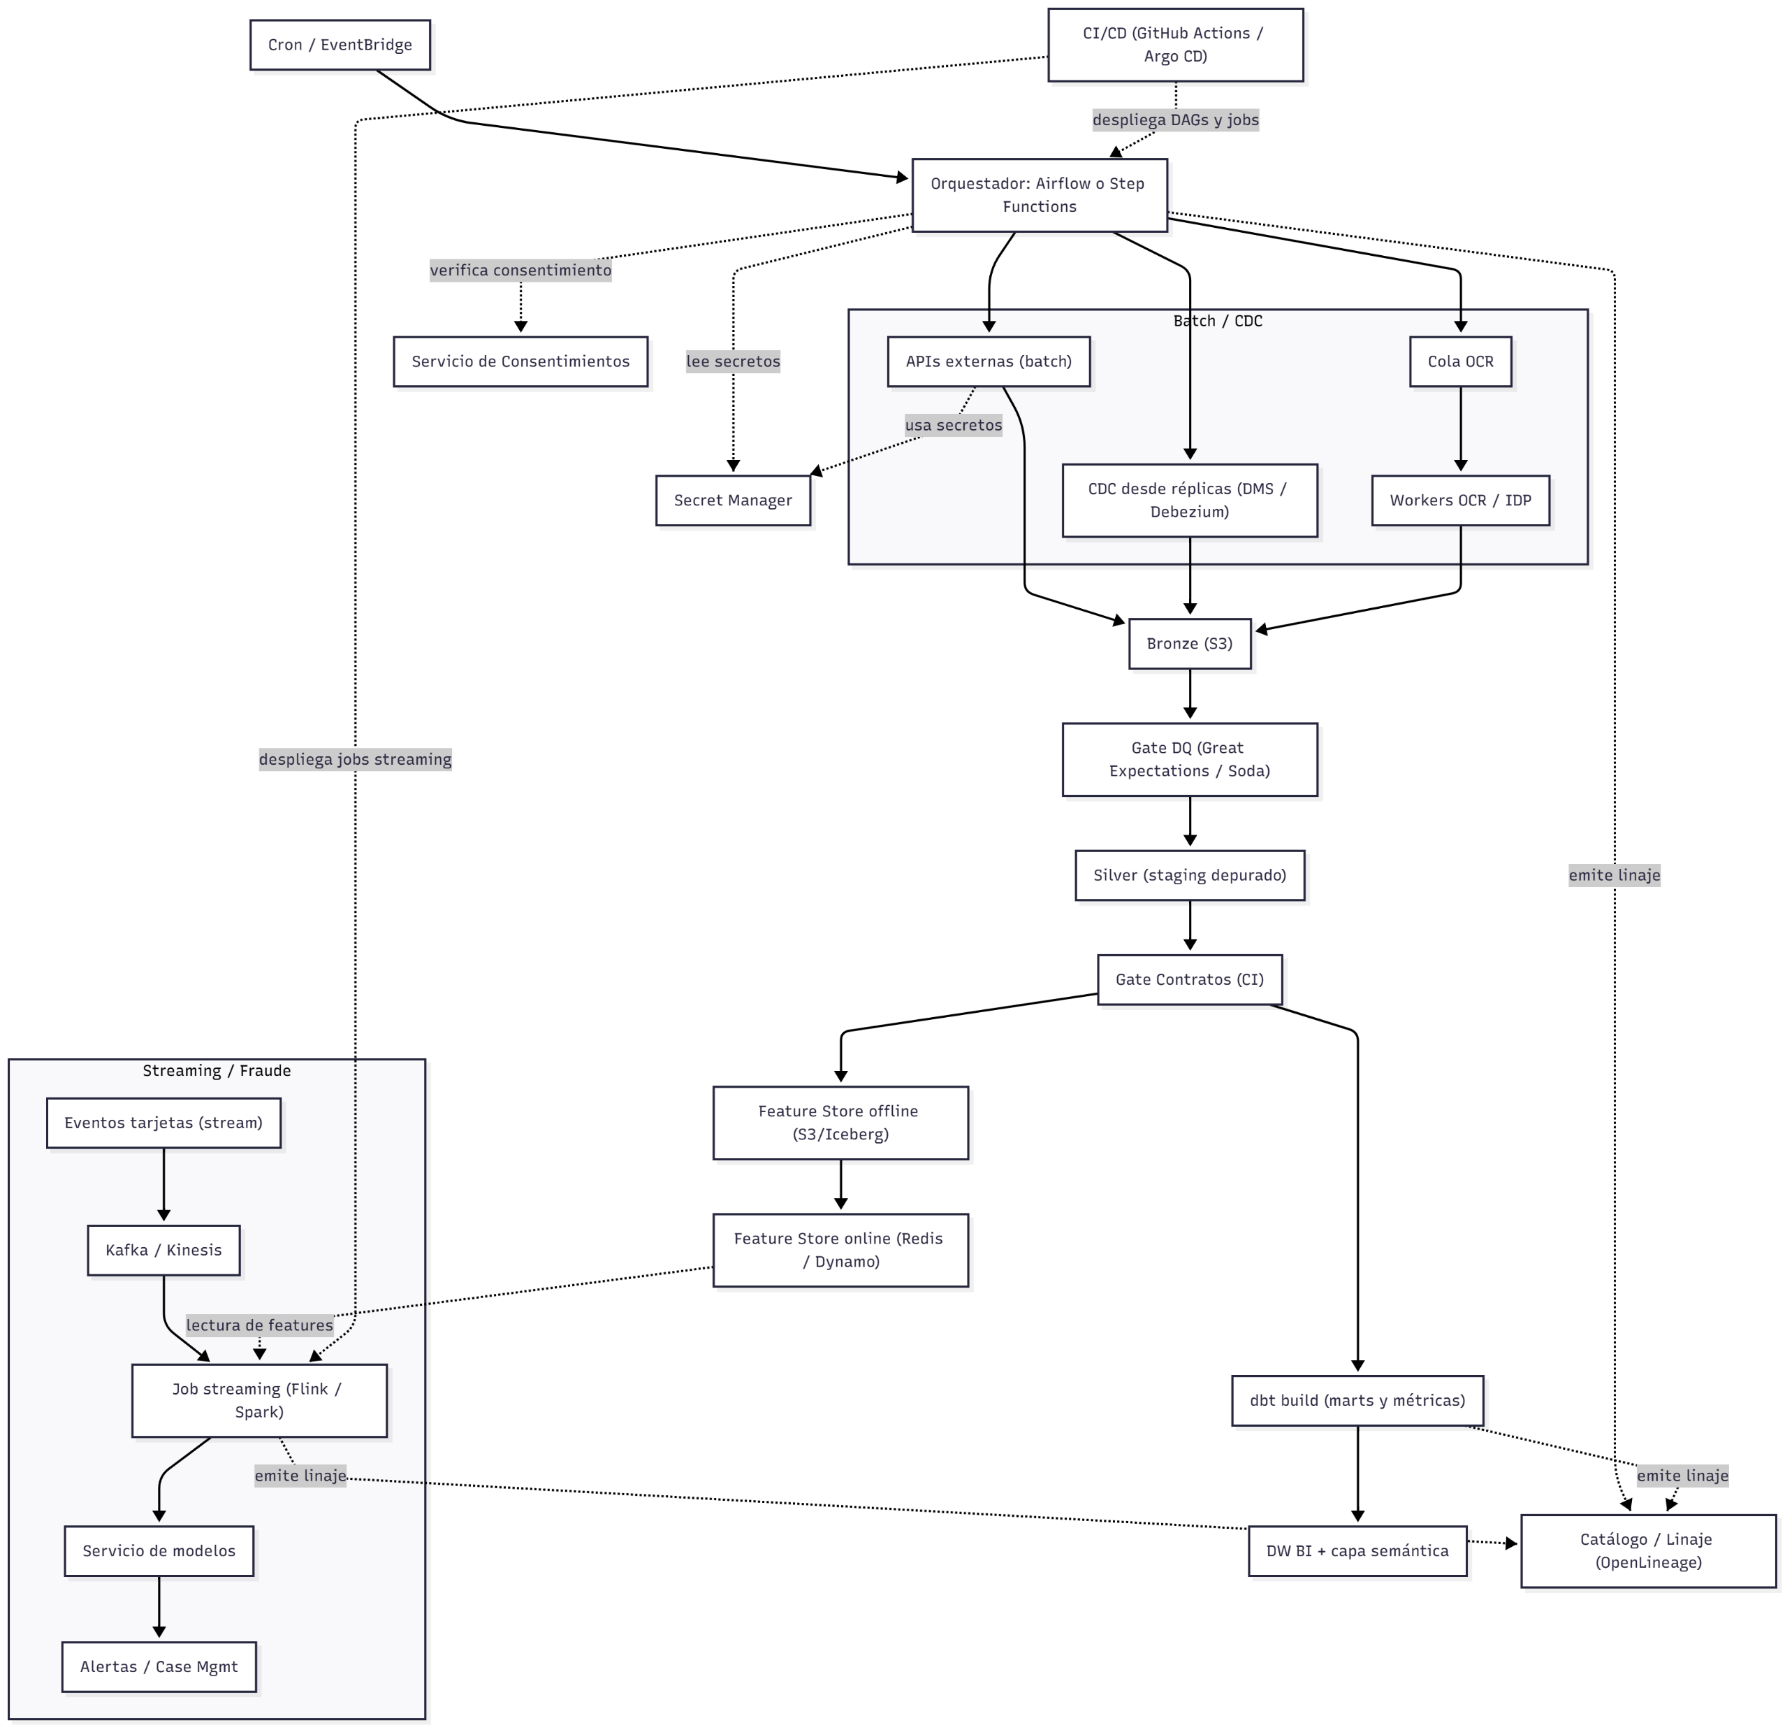
*Esquema realizado con ayuda de la IA de Mermaid(https://mermaid.js.org/)
Esquema 2: Intervención de componentes de Orquestación

Slide 21
Piezas de orquestación (la “caja de herramientas”)
Batch y workflows: Airflow
Streaming: trabajos Flink administrados (Kinesis Data Analytics) o Flink Operator en EKS (ciclos de vida, checkpoints, upgrades).
dbt federado (para analistas): dbt Cloud Jobs o MWAA (Airflow).
Federación: dbt sobre Athena con conectores federados (S3/Iceberg + Postgres/otros JDBC).
Feature Store: SageMaker Feature Store (offline S3 + online DynamoDB) o Feast (offline S3/Redshift + online Redis/Dynamo).
DQ/Contratos: Great Expectations+ dbt tests/source freshness.
Linaje: OpenLineage (Marquez) integrado con Airflow y dbt.
Alertas/SLAs: CloudWatch con envíos de info a Slack (Véase necesidad en Scenario Problem); SLAs de DAGs y data-quality.

Slide 22
2
6. Consideraciones por cada
Caso de Uso
32

Slide 23
2
6,1. Customer Behavior Data
Visualization (self-service,
anti-polisemia)
32

Slide 24
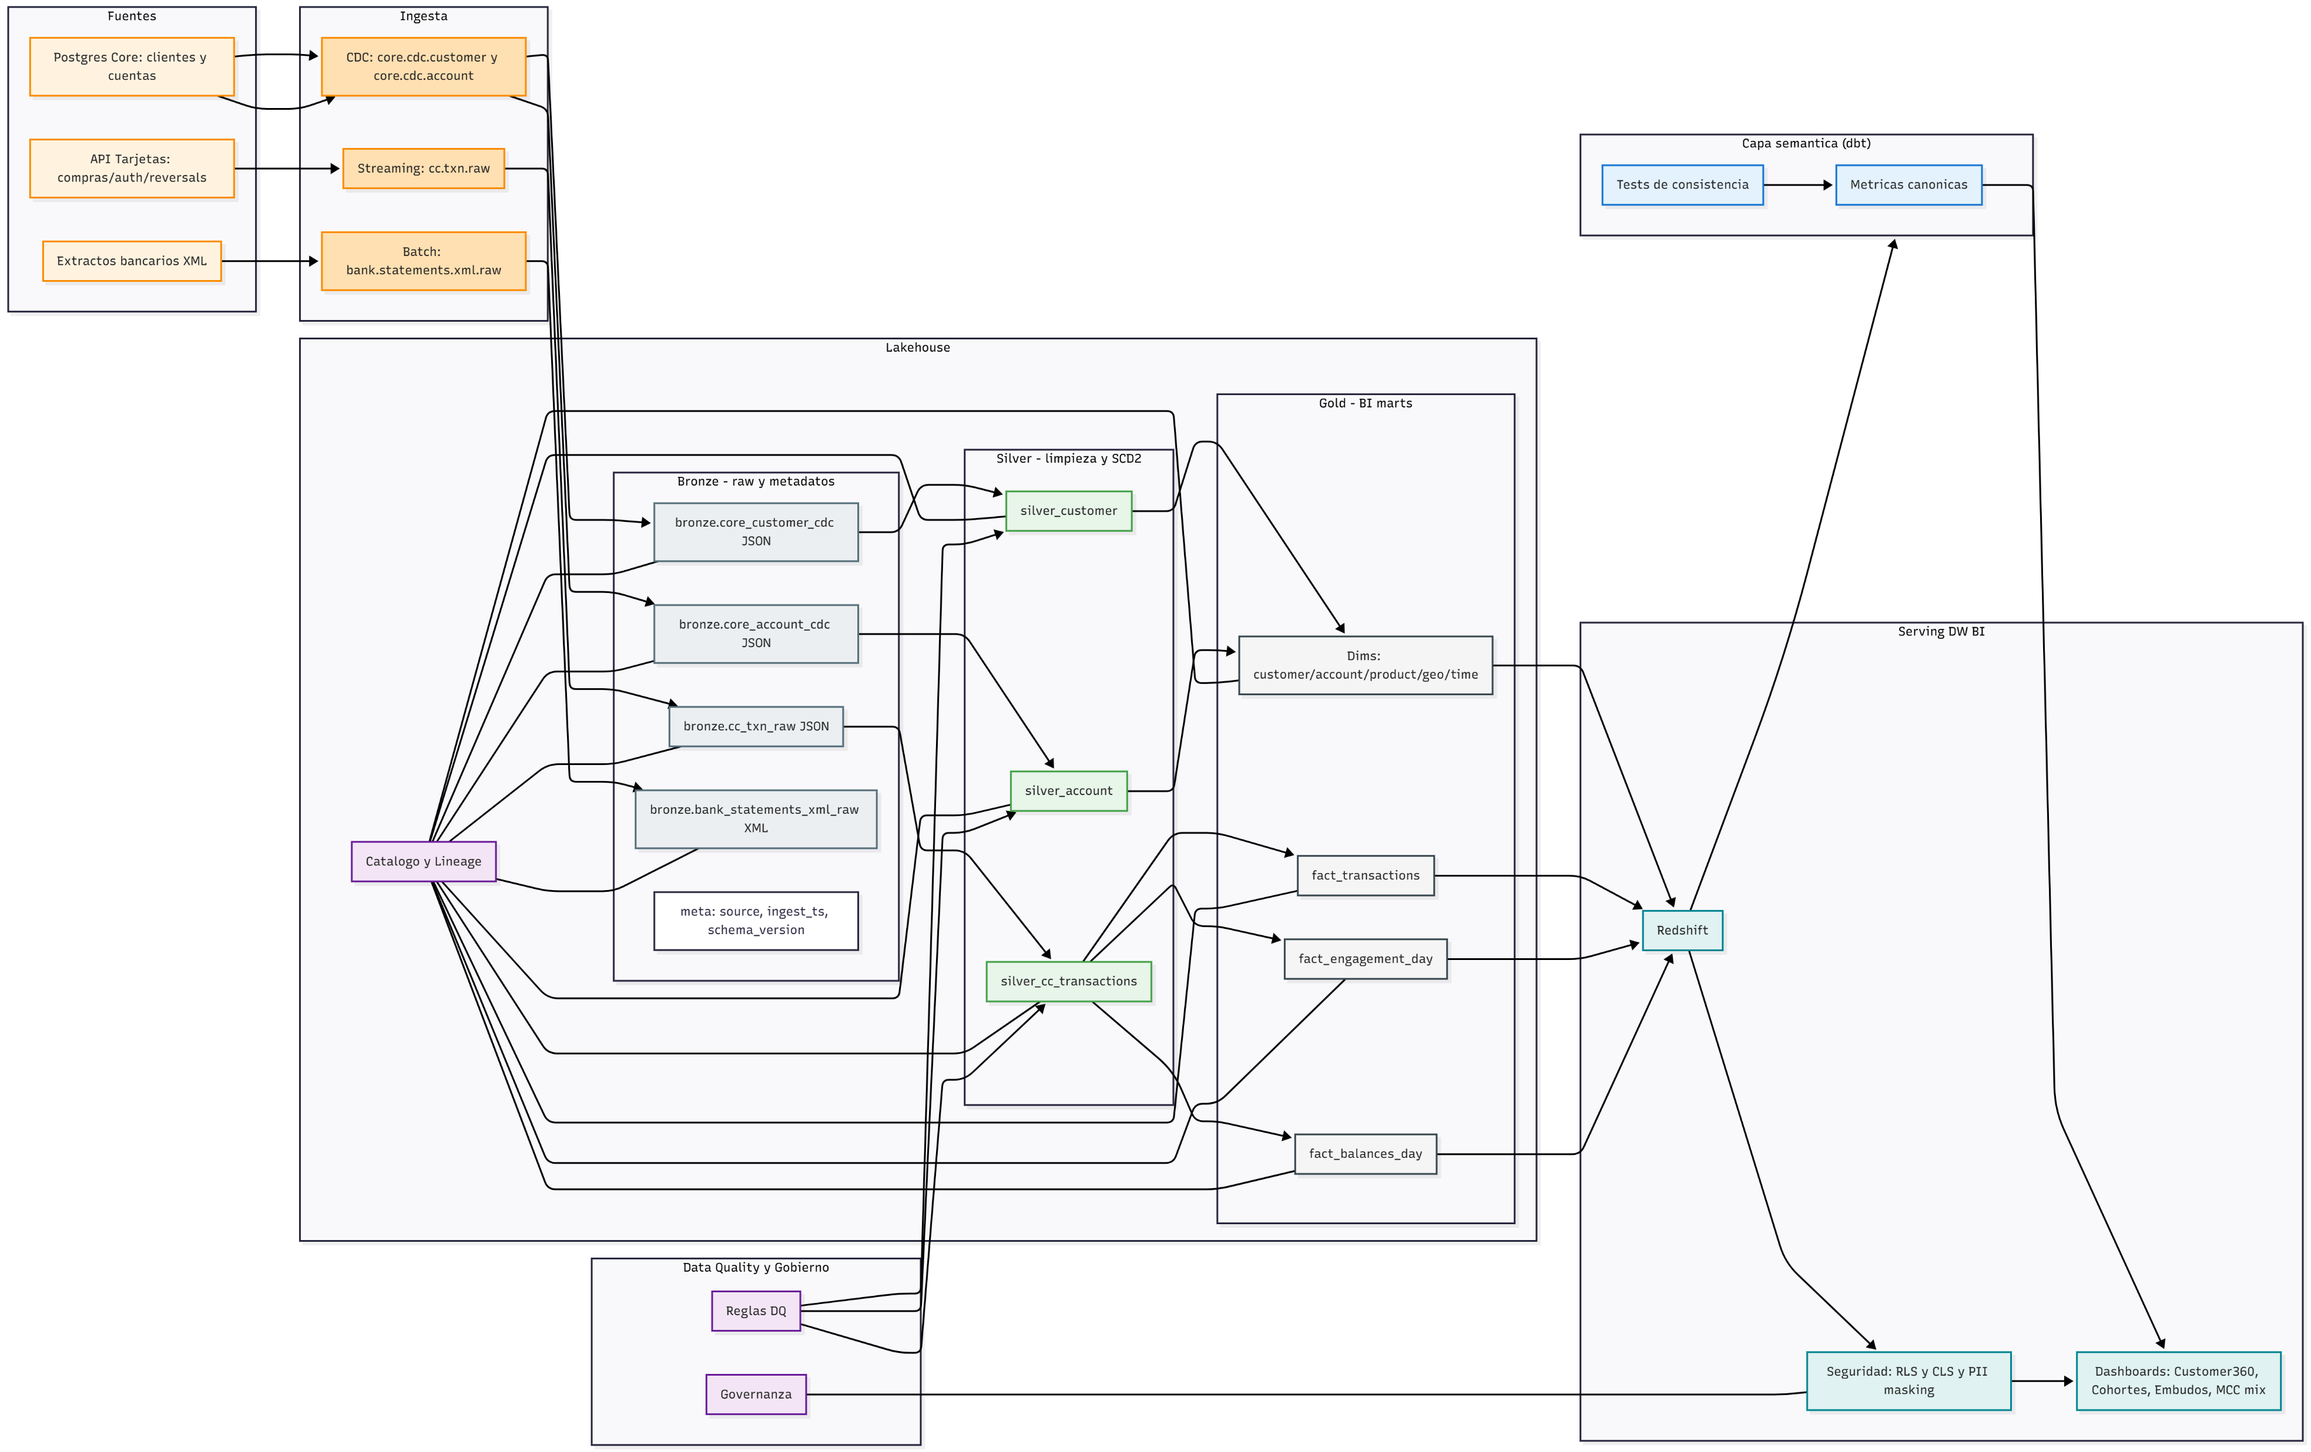
Esquema 3: Especificación Customer Behavior Data Visualization
*Esquema realizado con ayuda de la IA de Mermaid(https://mermaid.js.org/)

Slide 25
6.1 Customer Behavior Data Visualization (self-service, anti-polisemia)
Necesidades: analistas crean reportes sin tickets ad-hoc; todas las fuentes; definiciones claras.
Solución:
dbt federado para analistas:
Proyecto dbt_customer_behavior con starter kit: macros, base models (ya certificados), unit tests, exposures.
Dev aProd vía PR y CI (dbt tests + data contracts).
Modelo dimensional Gold: tablas dim_customer, dim_card, fact_transactions, fact_statements, fact_tax_summary.
Capa semántica: métricas y entidades canónicas (Ej, customer_lifetime_value, txn_freq_30d).
Federated access: Trino/Redshift/Snowflake según preferencia; RLS por segmento/país; tags PII.
Catálogo y glosario: “Ingreso”, “Gasto”, “Saldo disponible” definidos con ejemplos y owner; lineage desde métricas y fuentes.
SLOs: data freshness intra-día para transacciones; D+1 para impuestos/OCR; BI query time < 3s p95 (marts materializados).

Slide 26
2
6.2 Risk Assessment (hipotecas,
features batch y reproducibilidad)
32

Slide 27
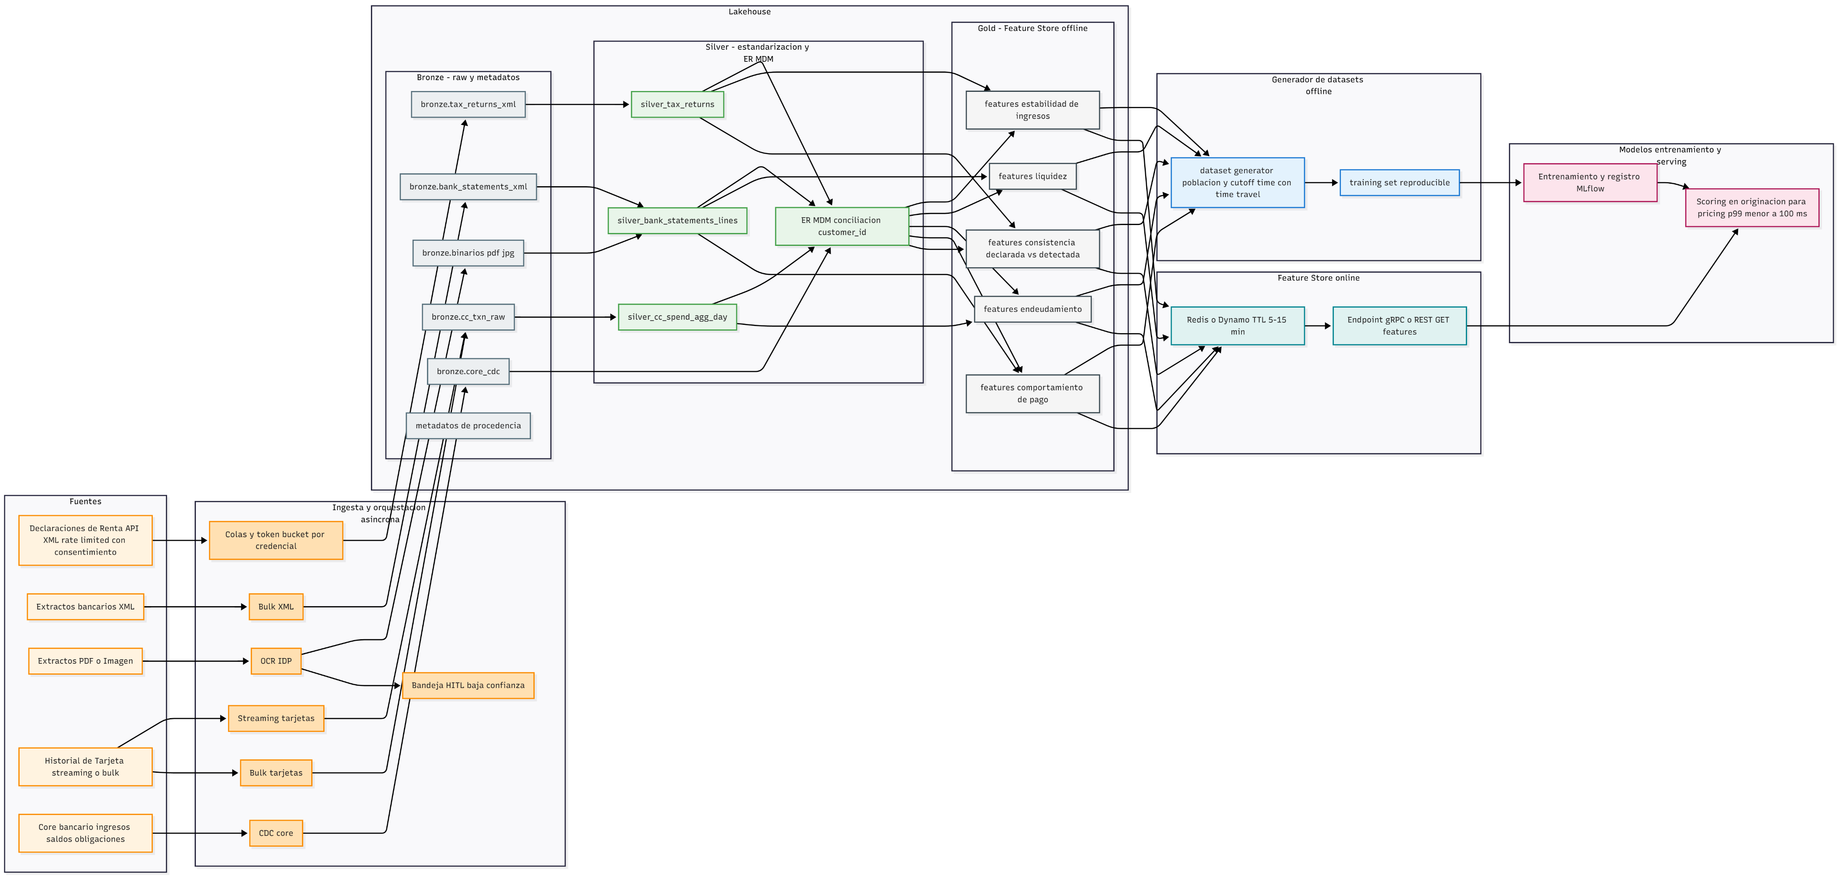
Esquema 4: Especificación Risk Assessment for Home Buyers seeking a Mortgage
*Esquema realizado con ayuda de la IA de Mermaid(https://mermaid.js.org/)

Slide 28
6.2 Risk Assessment (hipotecas, features batch y reproducibilidad)
Necesidades: modelos ingieren características (no raw); consistencia train/serve.
Solución:
Feature Store (offline) en Gold:
Feature views como risk__income_volatility_6m, risk__debt_to_income, risk__nsf_count_12m, risk__statement_anomaly_score.
Materialización diaria/semanal; point-in-time correctness y backfills.
dbt para feature engineering batch:
Proyecto dbt_risk; macros para SCD joins, windowing y avoiding leakage.
Contracts para tipos/rangos y freshness checks; exposures hacia modelos en registry.
Training/Scoring:
Training pipelines leen Offline FS; model registry (versionado + aprobación).
Scoring batch (nocturno o bajo demanda) escribe risk__application_scoring y reason codes.
Trazabilidad: feature definitions versionadas; model cards; lineage de features a fuentes (dbt docs).
SLOs: ejecución diaria < 60 min; retrain semanal/quincenal.

Slide 29
2
6.3 Fraud Monitoring (tiempo real
+ features de alto orden)
32

Slide 30
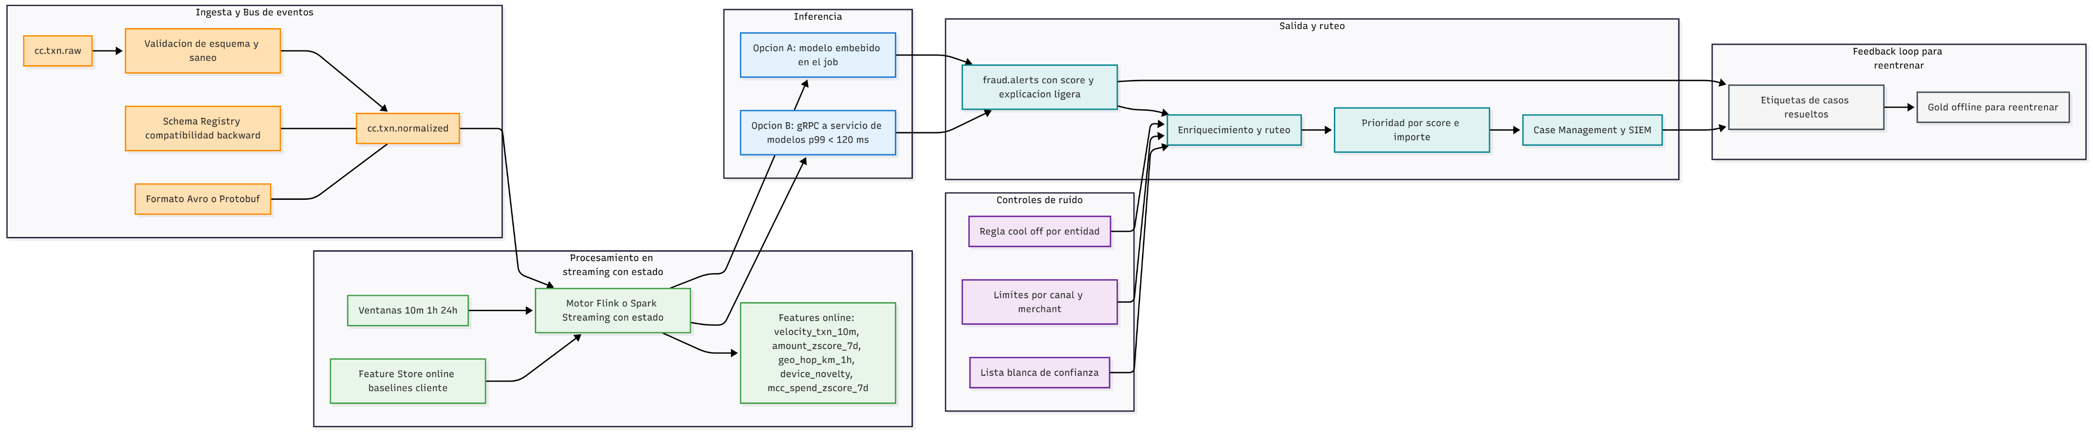
Esquema 5: Especificación Fraud Monitoring
*Esquema realizado con ayuda de la IA de Mermaid(https://mermaid.js.org/)

Slide 31
6.3 Fraud Monitoring (tiempo real + features de alto orden)
Necesidades: observar transacciones banca y tarjeta en tiempo real; mezclar features complejas y raw.
Solución:
Ingestión streaming:
Credit Card API (streaming) - Kafka/Kinesis - tópico cc.txn.
Bank XML API (streaming) - normalizador - bank.txn.
Postgres internos: CDC - internal.txn con quality gates por su baja integridad.
Stream processing (Flink/Spark):
Enriquecimiento con ventanas (1m/5m/1h/24h), device-graph, velocity/amount spikes.
Consulta Feature Store Online (DynamoDB/Redis) para traer features entrenadas en Risk (reuso).
Scoring online (endpoint autoscaling): alerts (Kafka topic fraud.alerts) + case mgmt.
Consistency: cada feature tiene implementación offline/online a partir de la misma definición (código compartido, pruebas de skew).
BI operativo: panel en tiempo real (lag < 5s) con KPIs (TPR/FPR, time-to-alert, drifts).
SLOs: end-to-end p95 < 300 ms para scoring; exactly-once semantics donde aplique.

Slide 32
2
7. Anexos
Supuestos del diseño de la arquitectura
32

Slide 33
Alcance y organización
Tres casos de uso cubiertos: BI T+1 (07:00), Riesgo (features offline/online, point-in-time), Fraude (streaming sub-segundo).
Hay roles de gobierno (data owner/steward) y un proceso de PR/CI para aprobar métricas y features.
Analistas pueden usar dbt (Cloud/Core) con guardrails y, si se requiere, federación (Trino/Athena).
Fuentes y adquisición
APIs de terceros disponibles con rate limit, tokens rotables y consentimiento gestionado.
Postgres internos cuentan con réplicas de solo lectura y WAL para CDC (Debezium/DMS); no se tocan primarios.
Existe un bucket S3 con PDFs/imagenes; OCR es viable y hay HITL para baja confianza.
El proveedor de tarjetas expone streaming/bulk estable.
Gobernanza y seguridad
Consentimientos auditablemente registrados y aplicados por propósito de uso (BI/Riesgo/Fraude).
Linaje operativo (OpenLineage/Marquez) para auditoría.
Calidad y contratos
CI/CD bloquea cambios que rompen contratos o tests.
SLAs/SLOs asumidos
BI Gold T+1 07:00; features online ≤ 5 min (p95); fraude ≤ 300 ms (p99) E2E.
RPO ≤ 15 min, RTO < 1 h; disponibilidad ≥ 99.9% (BI) / 99.95% (fraude crítico).
Costos y resiliencia
Compaction/clustering y tiering en el lake; cachés en BI; cuotas y gobernanza de costos.
Multi-AZ; retención 7–10 años; backups/DR probados; backfills controlados.
Límites / No-objetivos
dbt no hace ingesta/OCR/streaming ni servir online; BI no consulta Silver/Bronze.
La federación es para exploración/POC; lo crítico se materializa en el lake/DW.
No se asume reingeniería de los sistemas fuente; sí remediación DQ en Silver.
Adopción y cambio
Patrocinio ejecutivo, SLAs con dueños de fuente, formación en dbt y capa semántica, y cultura de cambios vía PR/CI.

Slide 34


